Slide 1
加法分解
Additive_Decomposition

Slide 2
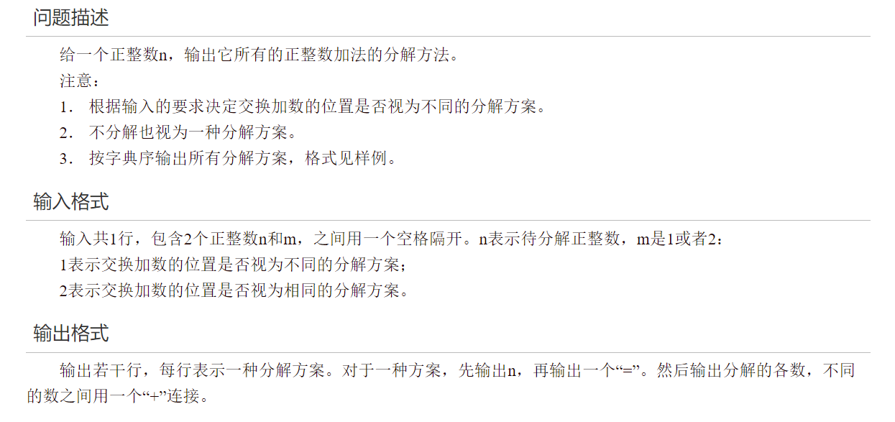

Slide 3
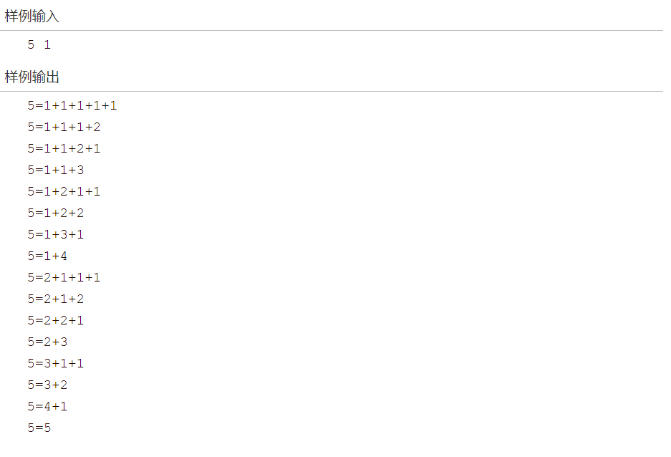

Slide 4
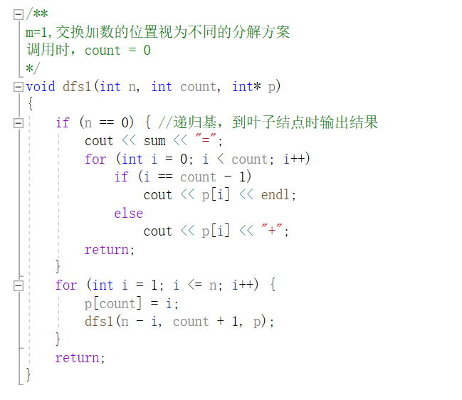
代码展示
利用递归思维
利用p数组存储各个方案
count记录p数组的下标
n为输入的数
利用for循环对n先下递归
当n等于0时输出方案

Slide 5
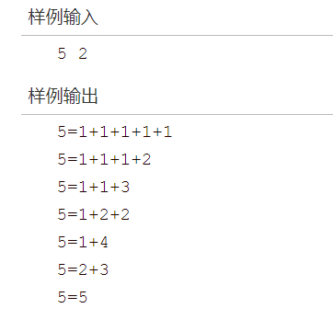

Slide 6
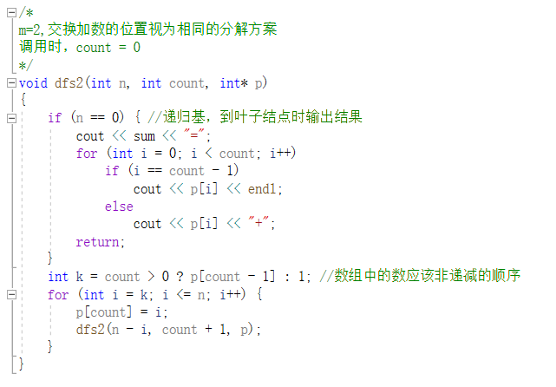
代码展示
利用递归思维
利用p数组存储各个方案
count记录p数组的下标
定义变量k记录循环开始的数
这个数等于数组上一个数字
n为输入的数
利用for循环对n先下递归
当n等于0时输出方案

Slide 7
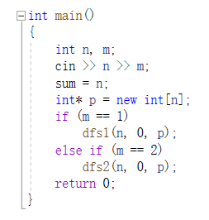
使用main函数
sum记录n的值
给p开辟一个大小为n的空间
当m==1时调用dfs1
当m==2时调用dfs2

Slide 8
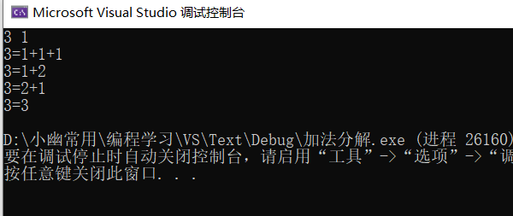
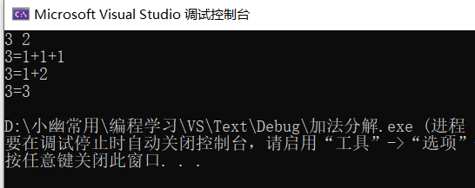
输入案例
得到输出

